Slide 1
МБОУ СОШ №5 г. Торжка, Учитель фаркова Г.В. Подготовка к сочинению

Slide 2
Соединение лирического и комического начал в поэме н.в.гоголя «Мёртвые души»
Тема сочинения

Slide 3
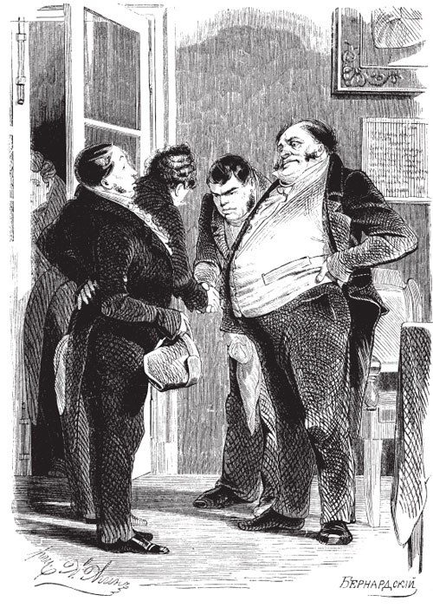
-Поэма «Мёртвые души» -лирическое -комическое -соединение
Выделяем ключевые слова в теме

Slide 4
Определяем значение слов по словарю
Поэма Н.В.Гоголя «Мёртвые души
1.Время создания поэмы
2.Замысел произведения
3.Почему работа над вторым томом привела Н.В.Гоголя к душевному кризису?
4.Назовите три сюжетных звена поэмы. Какова их роль в произведении?
5.В чём состоит особенность композиционного построения «Мёртвых душ»?
6.В чём смысл названия поэмы?

Slide 5
Материалы для Вступления
"Мертвые души" — одно из ярчайших произведений русской и мировой литературы.
"Мертвые души" - вершина художественного мастерства Гоголя.
«Мертвые души» – сложное идейно-композиционное единство. В них соединены лучшие традиции фольклора, сатирическое обличение русской жизни и лирический призыв писателя к духовному возрождению России.
В 1842 году вышел в свет первый том «Мёртвых душ» Н.В. Гоголя –одна лишь часть огромного творческого замысла писателя, предполагавшего показать читателю идеального русского человека, который, пройдя испытания, нравственно очистился.
В поэме Н.В.Гоголя Россия изображена с двух сторон. Помещики и чиновники – жулики,лентяи,неумёхи и пьяницы – показаны при помощи сатирических средств. А авторский идеал Руси представлен в лирических отступлениях от основного сюжета произведения. Гениальность Гоголя в том и заключается, что в одном произведении он сумел воедино сплести два начала: комическое и лирическое

Slide 6
Определяем значение слов по словарю
Комическое—
(от греч. komikos весёлый, смешной)
смешное, вызывающее смех, веселье
Формы:
юмор – выражает положительное отношение к предмету
сатира – направлена на отрицательные черты
ирония – комическое под маской серьёзного
Приёмы:
гротеск
алогизм

Slide 7
Особенности художественного языка
Комическое начало в поэме
Сатирико-бытовая лексика
Разговорная лексика
Фольклорные элементы
Пейзаж служит средством раскрытия характеров помещиков
Использование гротеска
Алогизмы

Slide 8
Определяем значение слов по словарю
Лирическое отступление —
внесюжетный элемент произведения;
композиционно-стилистический приём;
отступление автора от непосредственного сюжетного повествования;
авторское рассуждение, размышление, высказывание, выражающее отношение к изображаемому или имеющее к нему косвенное отношение;
может принимать форму обращения к читателю или воспоминаний;
применяется в эпических или лиро-эпических произведениях
Примеры:
лирические отступления в «Евгении Онегине» А. С. Пушкина
лирическое отступление в 7 главе «Мертвых душ» Н. В. Гоголя

Slide 9
Особенности художественного языка
Лирическое начало в поэме
Высокий стиль
Архаичная лексика
Книжная лексика
Метафоры
Сравнения
Эпитеты
Риторические вопросы, восклицания и обращения
Пейзаж связан с темой будущего России

Slide 10
Материалы для основной части
В лирических отступлениях выражаются многие взгляды автора на искусство, отношения между людьми.
В «Мертвых душах» много авторских отступлений, оценок, замечаний. Большое количество тем в них затронуто. Но общим является то, что из каждого отступления мы видим писателя, горячо любящего Россию.
Гоголь не зря назвал свое произведение поэмой. Он свободно вторгается своим «я» в ход повествования.
Отступления в «Мертвых душах» ценны своей художественностью, ясностью выражения мыслей автора, уместностью в контексте.
Гоголь рассуждает о «толстых» и «тонких» представителях дворянства, о «господах большой руки» и «господах средней руки», говорит о русском слове и русской песне. Все это тонко и умело вплетается в сюжет произведения.

Slide 11
Материалы для заключения
Пошлость, пустота, низость жизни еще четче вырисовываются на фоне возвышенных лирических строк. Этот прием контраста применен Гоголем с большим мастерством. Благодаря такому резкому противопоставлению мы лучше уясняем мерзкие черты героев «Мертвых душ».Такова роль лирических отступлений в композиции поэмы.

